Slide 1
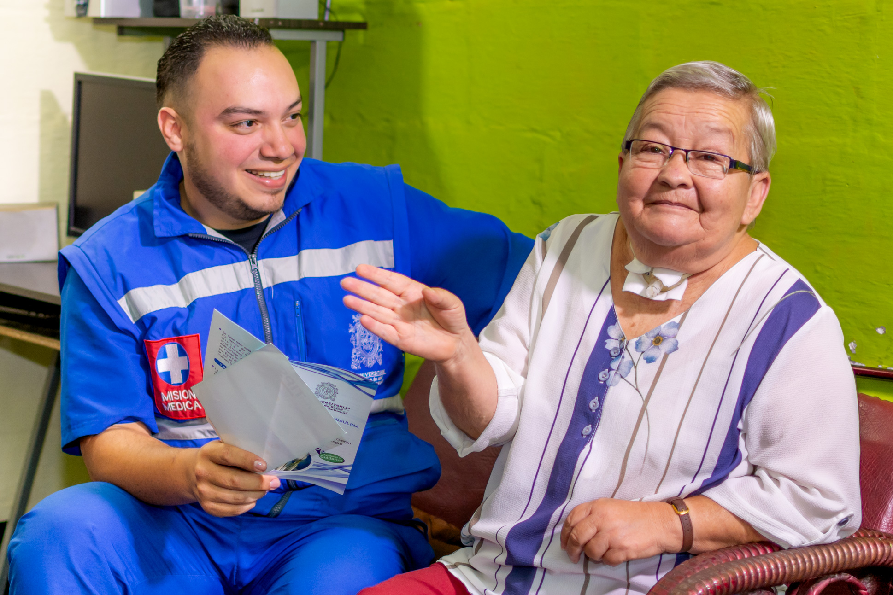
Odontología domiciliaria y hospitalaria
Modelo Ser Mas IPS Universitaria – F. de O.
Trabajo interdisciplinario
Odontólogo como parte del equipo de salud
Relación bidireccional Salud oral – Salud general
Objetivo General
Justificación
Aportar al mejoramiento de las condiciones de salud de los pacientes de la IPS Universitaria a través de la atención integral en salud bucal y la integración teórico práctica de saberes odontológicos y médicos en el ámbito domiciliario y hospitalario con estudiantes de pregrado y posgrado
Formación integral
Inmersión en el SGSSS
Condiciones laborales
Atención integral al paciente comprometido sistémicamente

Slide 2
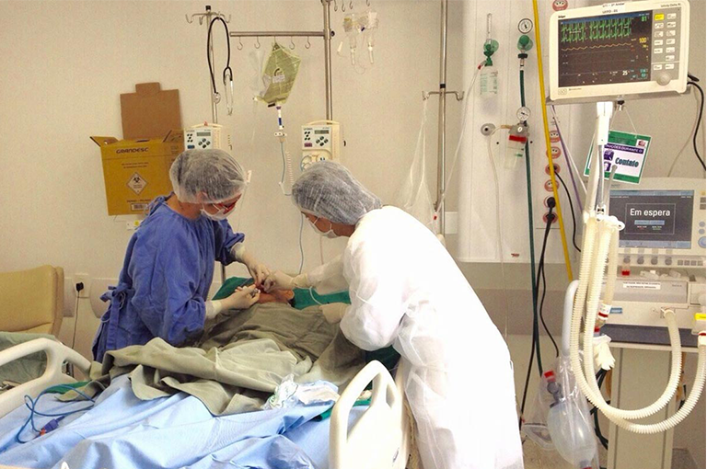
Atención domiciliaria integrada al equipo de salud de la IPSU - 2019
Atención hospitalaria integrada al equipo de salud de la IPSU – Proyección 2020
Práctica Descentralizada curso Salud, sociedad y servicios 7 del X semestre con acompañamiento docente de la Facultad
(40 horas) - Inicio 2019
Práctica curso Rotaciones 3 del X semestre con acompañamiento docente de la Facultad
(80 horas) - Proyectado para 2020
Componente de promoción y prevención, con énfasis en el cuidado integral en salud bucal del paciente
Identificación de necesidades odontológicas de los pacientes del programa de atención domiciliaria, orientación de atención y remisión al servicio de la IPSU
Atención odontológica programada para los pacientes identificados a cargo de los estudiantes
Atención programada de pacientes domiciliarios remitidos al servicio odontológico
Ronda hospitalaria de medicina interna, trasplantes y cardiovascular, medicina-odontología
Revisión bucal a pacientes en la cama de hospitalización
Realizar tratamientos prioritarios de eliminación de focos sépticos en boca de los pacientes que por evaluación del equipo interdisciplinario lo definan

Slide 3
Alcances obtenidos
Negociaciones IPS Universitaria – Facultad de Odontología
Contenidos de acompañamiento en casa, definición de guías y momentos de articulación con equipo de salud
Primer grupo de estudiantes de práctica descentralizada del curso Salud, sociedad y servicios 7 del X semestre, inicia en Agosto 3 Rotaciones en el semestre
Acuerdo con IPS Universitaria para la atención de los pacientes en sede ambulatoria.
Avances en propuesta de Odontología Hospitalaria

Slide 4
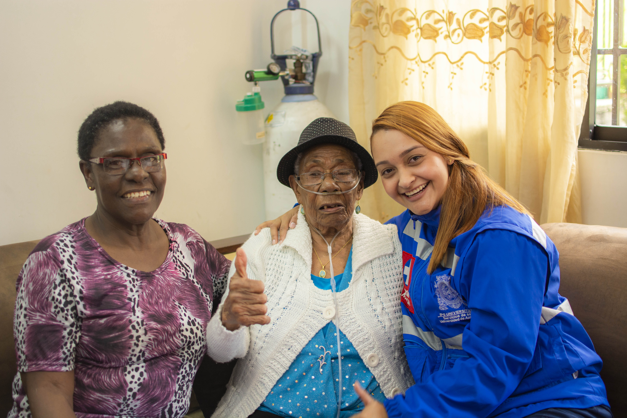
Metas
Integración del docente y estudiantes de odontología en el equipo interdisciplinario del modelo «Ser más» de la IPSU
Puesta en marcha del componente de Odontología Hospitalaria (2020)
Escenarios de práctica y proyección laboral diferente con mayor comprensión del compromiso del Odontólogo en la salud general
Reconocimiento del equipo primario, de la importancia de la salud bucal en el paciente crónico pluripatológico.

